Slide 1






ỦY BAN NHÂN DÂN QUẬN HẢI AN
TRƯỜNG TIỂU HỌC THÀNH TÔ
KÍNH CHÀO QUÝ THẦY CÔ!
TOÁN LỚP 2
Bài: Hình tứ giác

Slide 2


Slide 3


Xếp các hình sau vào các nhóm có cùng hình dạng
Nhóm 1:
Nhóm 2:
Nhóm 3:
Hình tròn
Hình tam giác

Slide 4

KHÁM PHÁ
KIẾN THỨC MỚI

Slide 5


HÌNH TỨ GIÁC
Quan sát hình tứ giác em thấy, Hình tứ giác có đặc điểm gì?
Các hình tứ giác đều có 4 cạnh và 4 đỉnh.
THẢO LUẬN NHÓM

Slide 6
HÌNH TỨ GIÁC
Hình tứ giác có: 4 cạnh
và 4 đỉnh

Slide 7
LUYỆN TẬP
THỰC HÀNH

Slide 8






Trong các hình sau, hình nào là hình tứ giác?
1
Hình tứ giác

Slide 9

Chỉ ra những hình tứ giác em nhìn thấy trong mỗi hình sau:
2

Slide 10

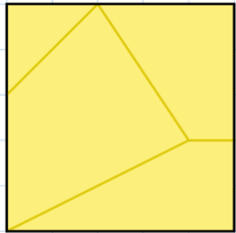
Hình vuông sau được ghép từ các mảnh bìa nào?
3
6
2
1
1
3
5
5
3
6
4

Slide 11
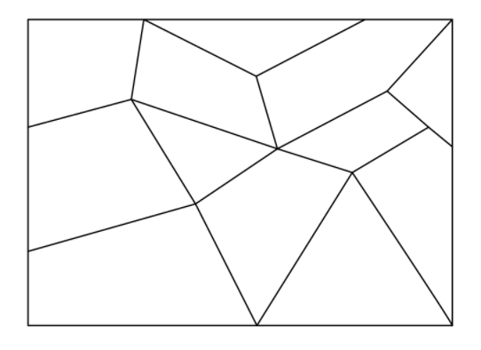

Bạn Voi muốn sơn màu xanh da trời vào các mảnh ghép hình tứ
giác. Em hãy chỉ giúp bạn Voi những mảnh ghép hình tứ giác.
4
3
1
2
4
5
6
7
8
12
10
11
9

Slide 12
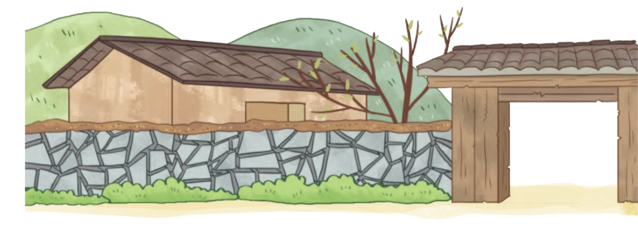

Người Mông thường sử dụng đá để làm tường rào xung quanh
ngôi nhà của mình. Em có nhìn thấy hình ảnh của hình tứ giác
trên bức tường đá trong tranh sau không?
5

Slide 13










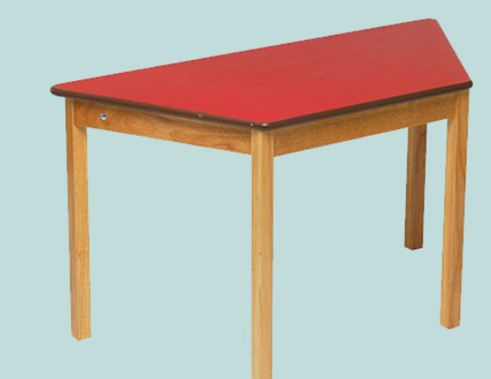











TRÒ CHƠI: ĐỐ BẠN
Thi tìm các đồ vật trong thực tế có dạng hình tứ giác.

